Slide 1

A105 브레멘 음악대
발표자 정수림
Notes:
안녕하세요. 음악 제작/공유 플랫폼 머쉬룸을 소개하기 위해 나온 발표자 정수림입니다.

Slide 2
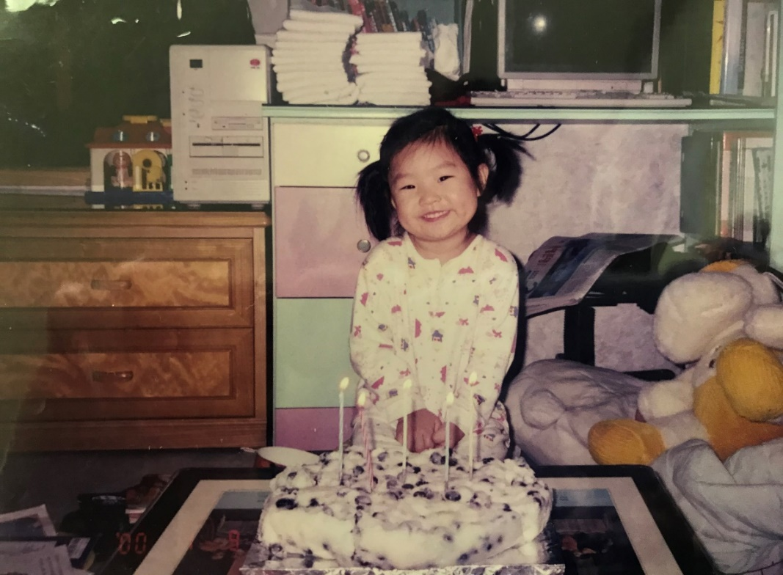
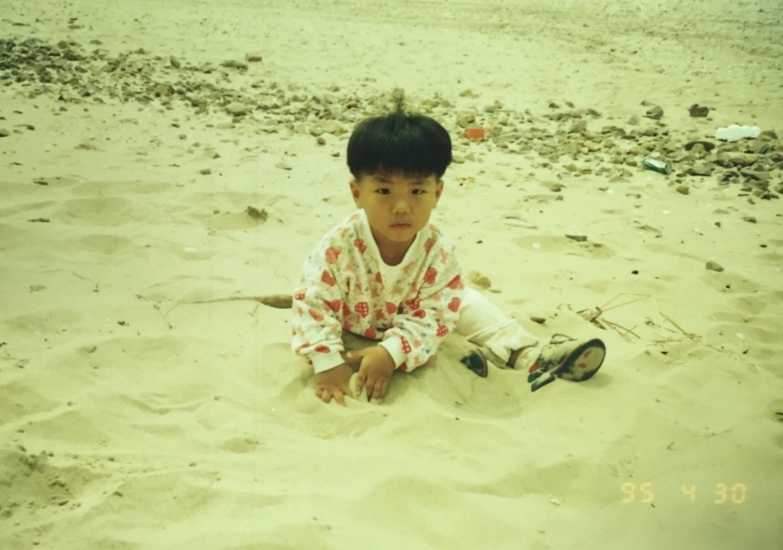
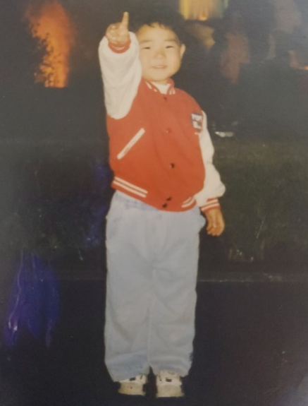

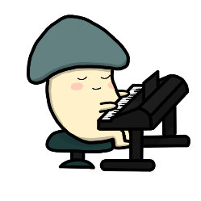

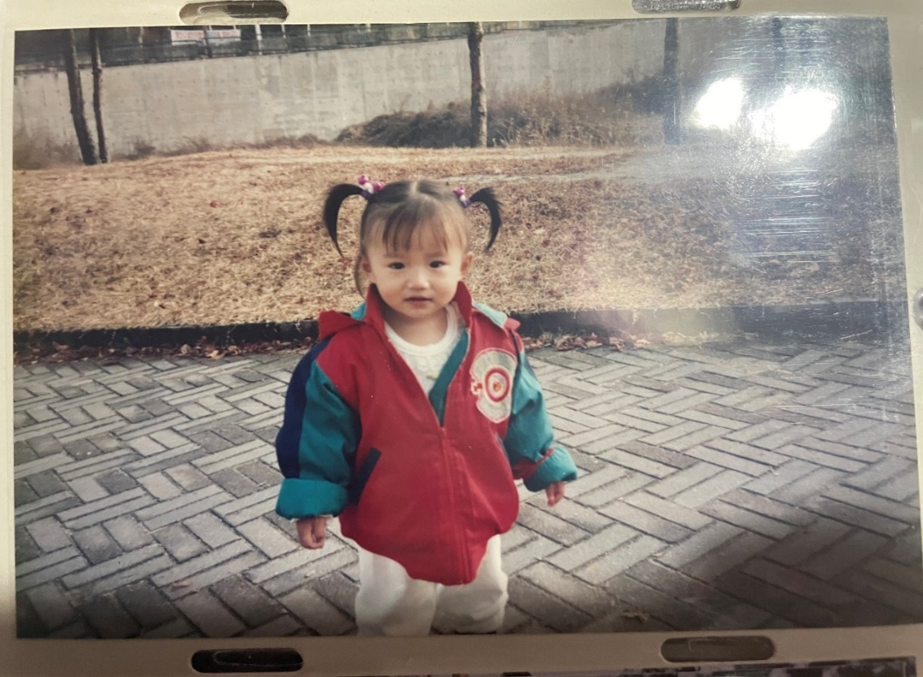
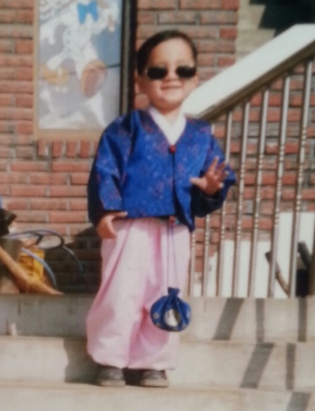
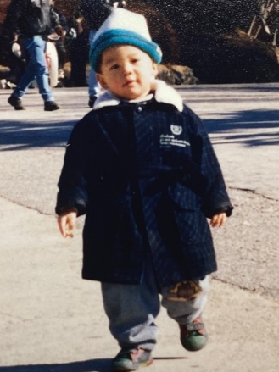

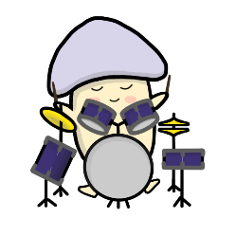

팀장 정수림
팀원 이병희
팀원 정지환
BACKEND
팀원 권연욱
팀원 송건호
팀원 이건우
FRONTEND

Slide 3
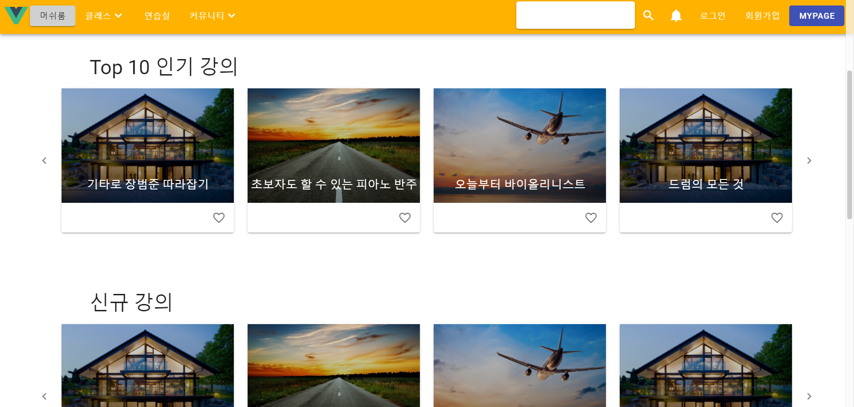
Notes:
저희 팀의 첫번째 발표 기억하시나요? 언택트 음악 교육 프랫폼으로 시작해 유튜브 방송도 탔었죠.

Slide 4
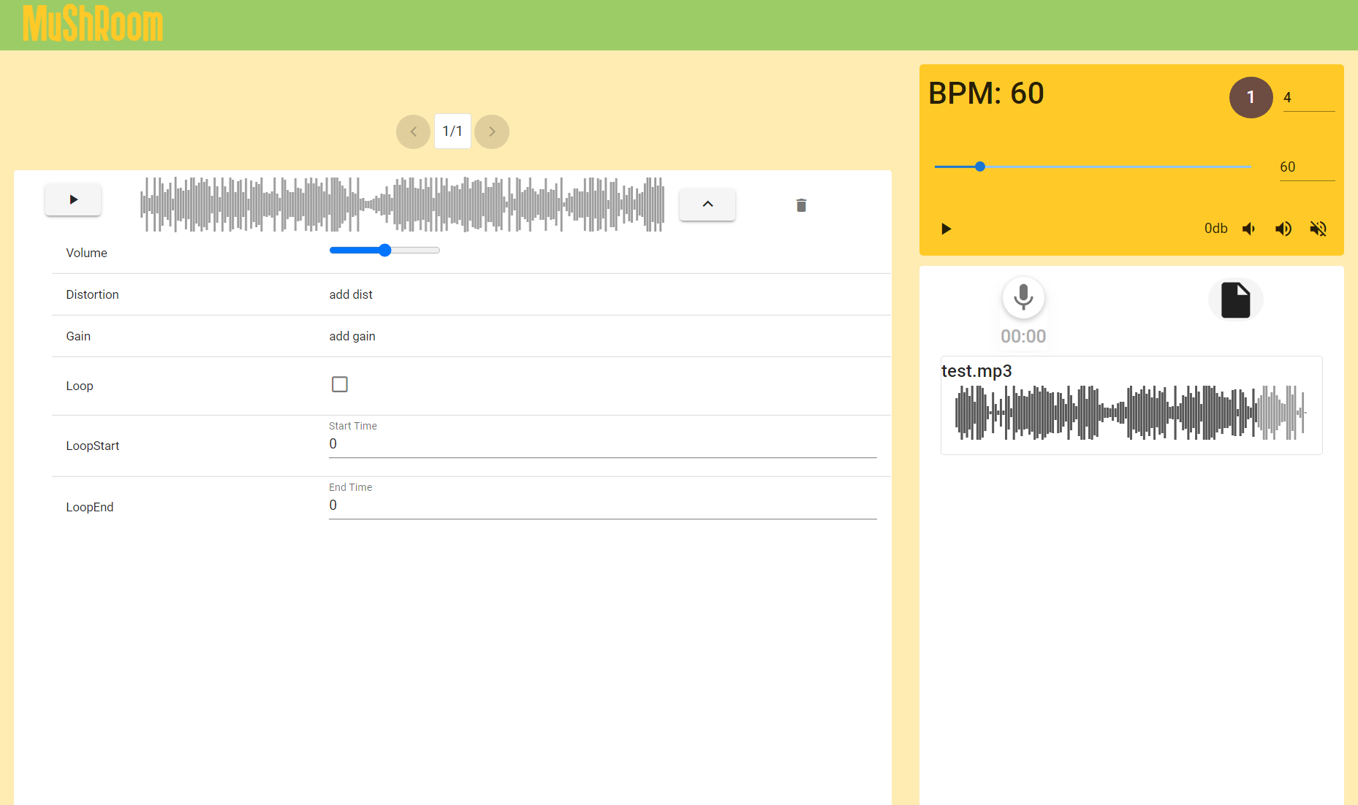
Notes:
그리고 지난 발표 때는 전부 버리고 새로 시작한 모습을 보여드렸습니다.

Slide 5
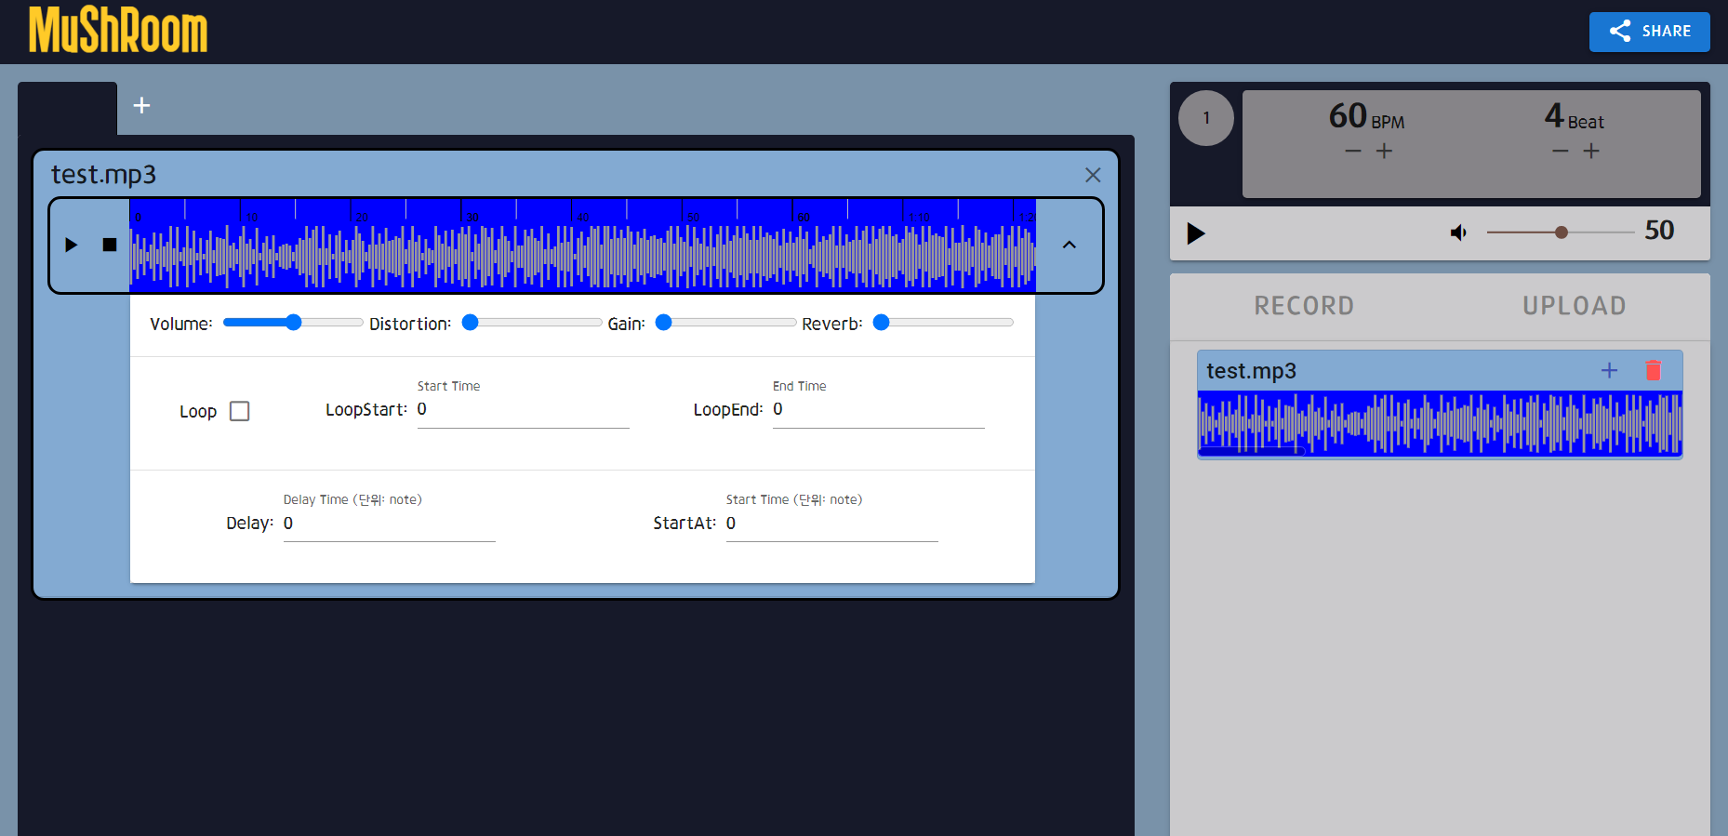
Notes:
그렇게 버전2

Slide 6
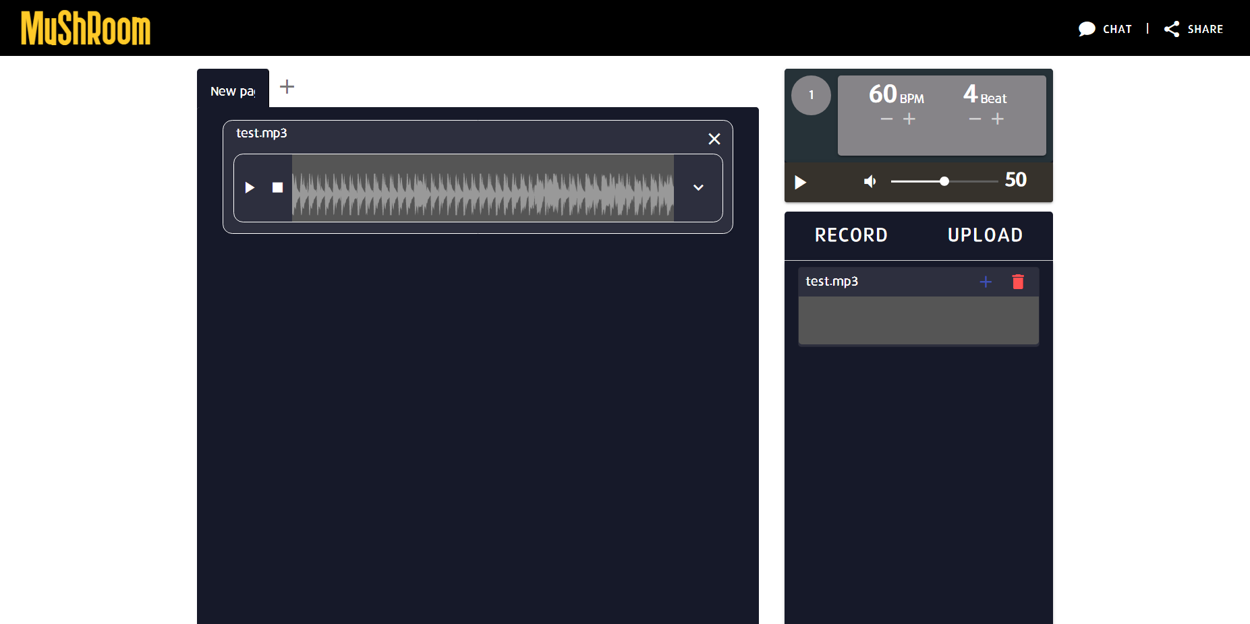
Notes:
버전3을 거쳐

Slide 7

Notes:
지난발표로부터 2주가 지난 오늘! 과연 어떻게 변했을지

Slide 8

Notes:
잠시 후에 공개하도록 하고 프로젝트 소개부터 하겠습니다.

Slide 9
1-프로젝트 소개
기획배경
믹싱 프로그램까지는 필요 없고
간단하게 음악을 만들 수 있는 프로그램 없을까?
다른 사람들이랑 같이 작업하고 싶은데
코로나라 만나지도 못하고
방법이 없을까?

Slide 10


1-프로젝트 소개
기획배경
함께 만들고 공유하는 음악 플랫폼
Notes:
머쉬룸은 Music Share Room이라는 풀네임대로 함께 만들고 공유하는 음악 플랫폼을 표방하고 있습니다

Slide 11
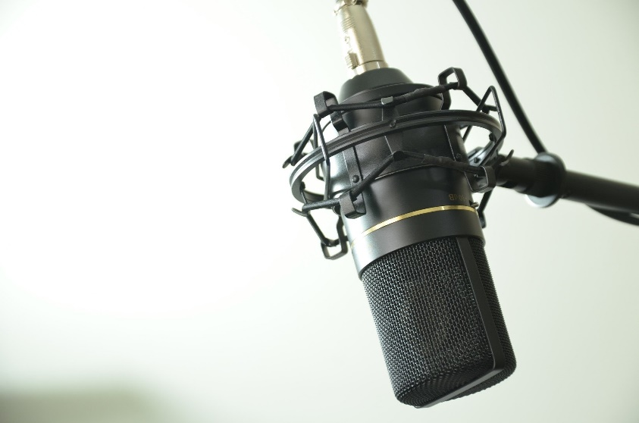
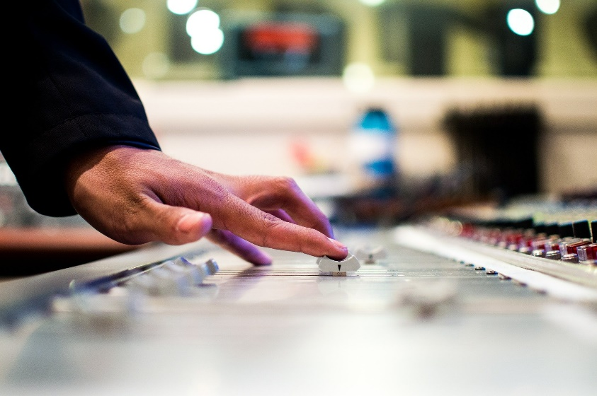
1-프로젝트 소개
주요기능
녹음
/
녹음한 파일 업로드
후처리
URL 공유
Notes:
머쉬룸 안에서는 녹음하거나 녹음한 파일을 업로드 하고 그 음원의 후처리를 하는 일을 할 수 있습니다.
URL 공유를 통해서 내가 만든 방에 다른 사람들이 들어올 수 있고, 함께 음악을 만들 수 있습니다.

Slide 12
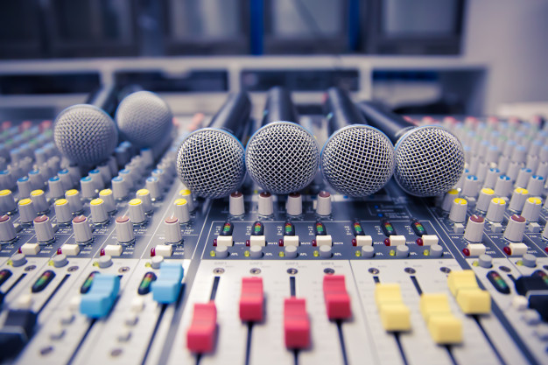
1-프로젝트 소개
대표색상
다크테마
#00A2FF
#FED134
Notes:
전체적으로 믹싱 기계 느낌을 내고자 했습니다. 그래서 다크테마로 만들었고 포인트 색상으로 파랑색과 노랑색을 사용하였습니다.

Slide 13







2-개발 스택 및 라이브러리
File System
…Data/DB
…Dist/
Notes:
프로젝트 구조는 다음과 같습니다.

Slide 14
2-개발 스택 및 라이브러리
Library | License
axios | MIT
core-js | MIT
sockjs-client | MIT
tone | MIT
vue-audio-recorder | MIT
vue-cookies | MIT
vue-router | MIT
vue-toastification | MIT
vuetify | MIT
vuex | MIT
vue-wave-surfer | BSD-3-Clause
webstomp-client | Apache-2.0
Notes:
사용한 라이브러리와 그의 라이선스는 다음과 같습니다.

Slide 15
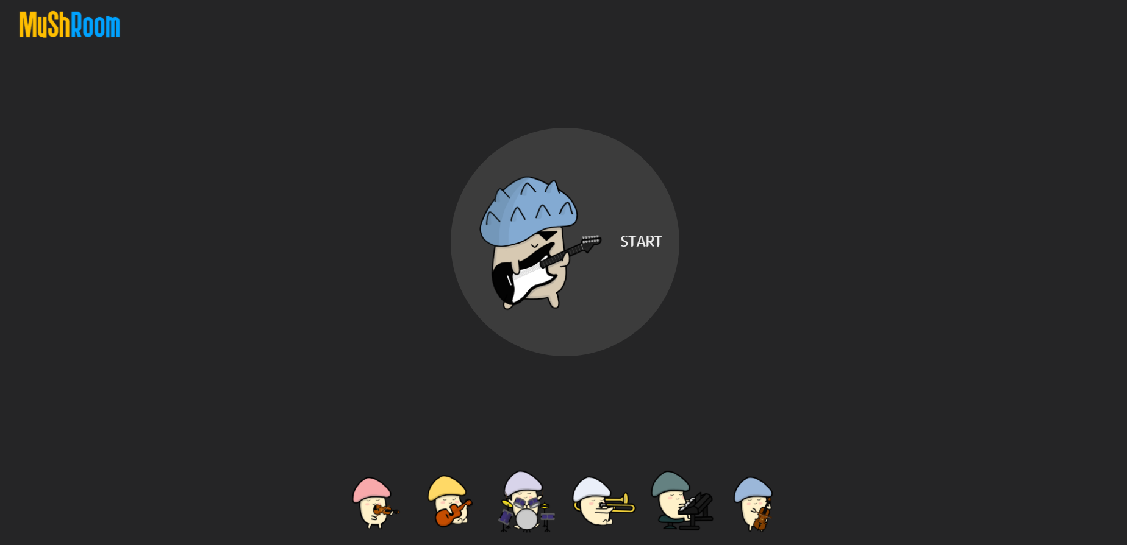
3-시연
Notes:
머쉬룸을 실제로 어떻게 사용할지 생생하게 보여드리기 위해 시연에 앞서 ucc를 보여드리겠습니다.

Slide 16

Notes:
감사합니다. 질문 받겠습니다.

